Slide 1

Fragebogenbasierte pathologische Befundung on FHIR
Impulsworkshop
Thimo Hölter & Thomas Debertshäuser
HL7 FHIR and Terminology Community Days
: 09.10.2024

Slide 2
Agenda
Intro und Wiederholung Extraktion
Beispielcase Pathologie – Interaktion KIS – Laborsystem - KIS
Erstellung Beispielfragebogen Klinische Angaben
Beginner: LHC Form Builder / Questionnaire App
Advanced: FSH / SUSHI
Observation-based Extraction des Beispielfragebogens
Definition-based Extraction zur Generierung von DiagnosticReports
Übungsaufgaben definition-based extraction
Ausblick Structure-Map und Template-based extraction
Abschluss

Slide 3


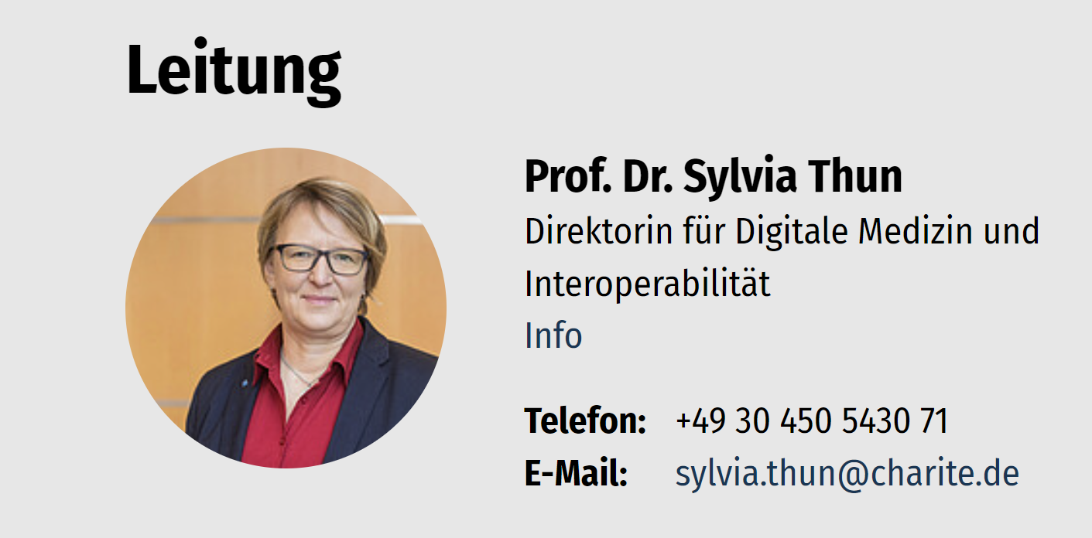
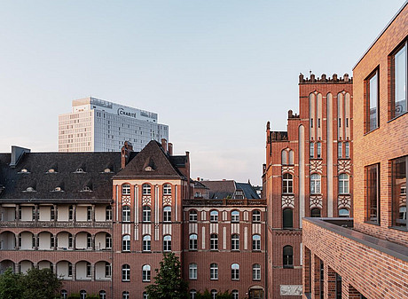
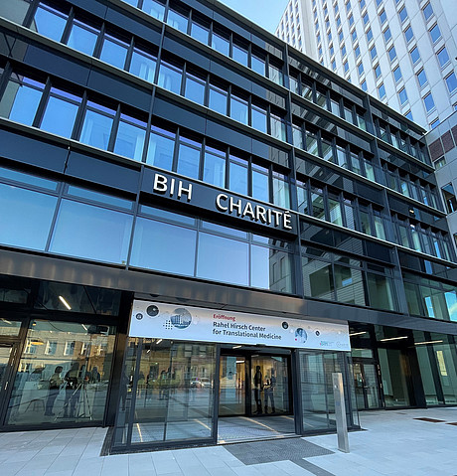
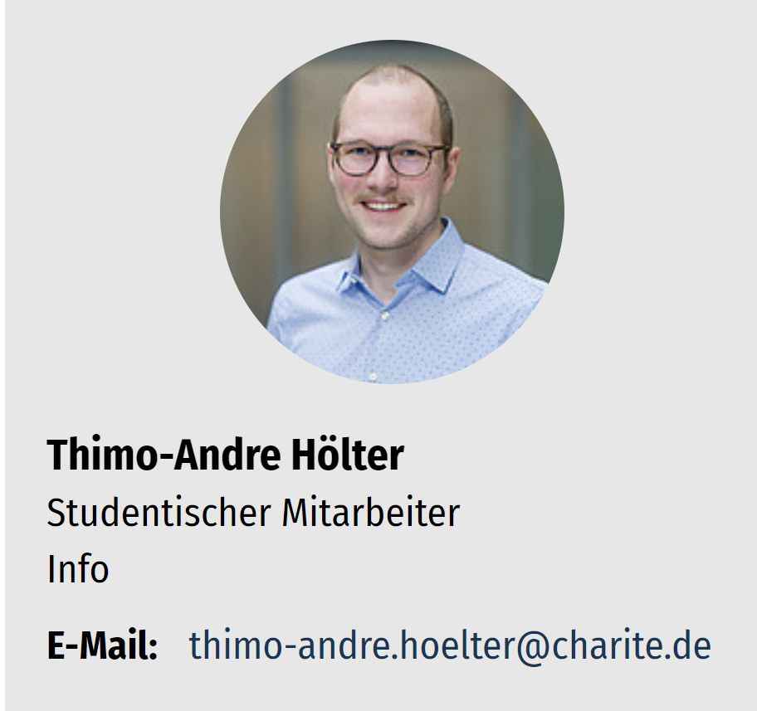
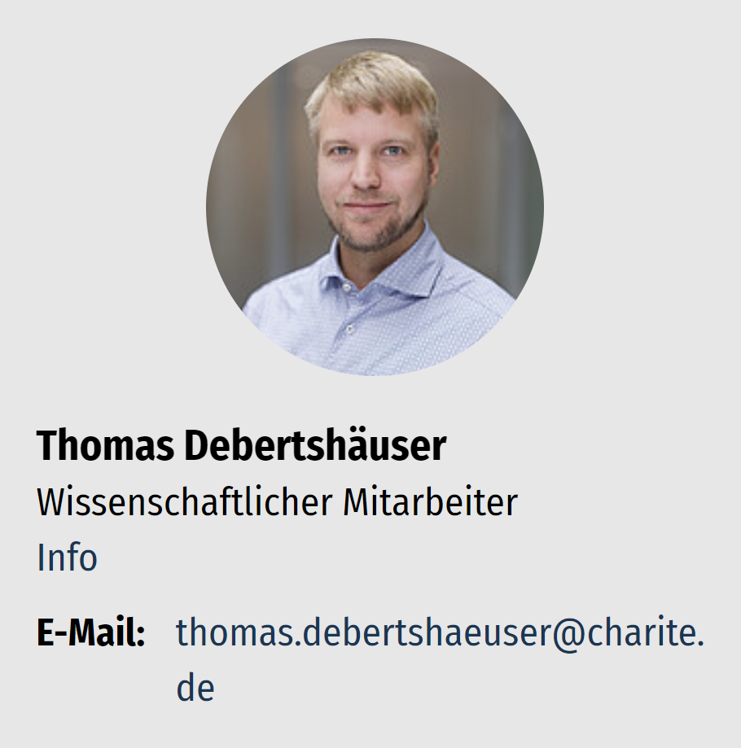
Charité University Medicine Berlin Berlin Institute of Health
Core Unit Digital Medicine and Interoperability
https://www.bihealth.org/de/forschung/wissenschaftliche-infrastruktur/core-units/interoperabilitaet/home/team

Slide 4
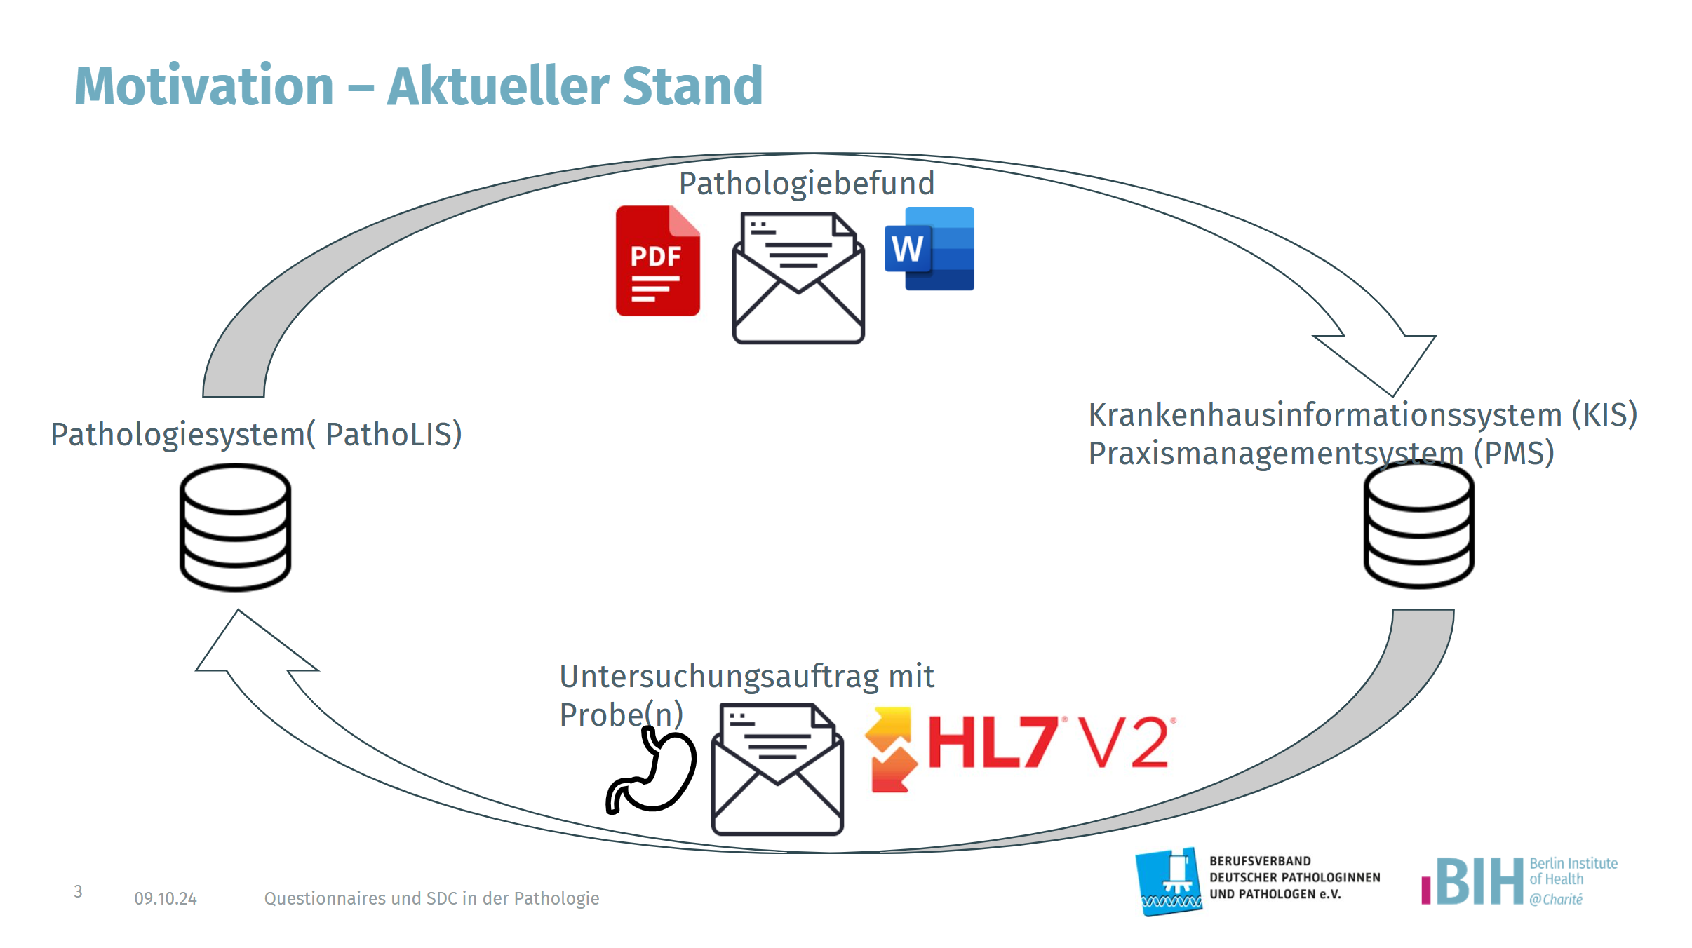

Slide 5
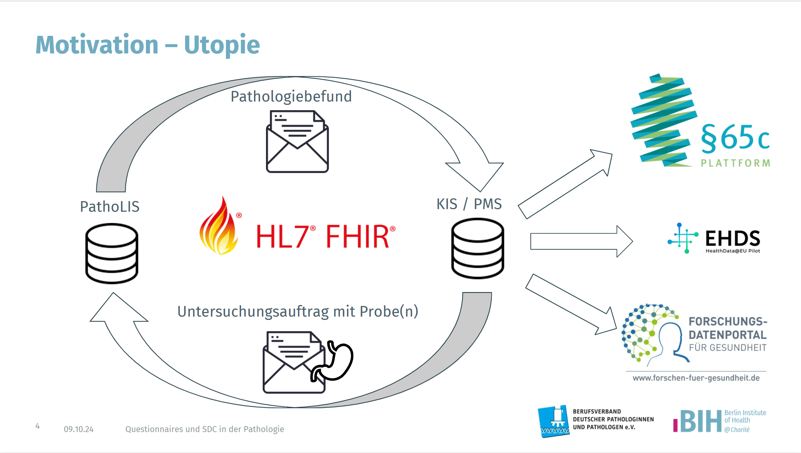

Slide 6
Beispielhaftes Sequenzdiagramm "Pathologische Befundung"
KIS
LIS
Anlegen Fall, Identifikation des pathologischen Protokolls, Selektion Rückfragen
Auftrag: Pathologische Befundung einer Biopsie
FHIR Bundle (ServiceRequest, Patient, Specimen, Condition etc. )
Rückfragen, z.B. klinische Vorbefunde
FHIR Bundle (Questionnaire)
Angabe klinische Vorbefunde
FHIR Bundle (QuestionnaireResponse, Observations)
Pathologische fragebogenbasierte Befundung, Extraktion der Einzelbefunde als Observations
Übermittlung des Befundberichts
FHIR Bundle (DiagnosticReport, Observations, Condition etc. )

Slide 7
Aufgabe 1: Anfertigen eines Fragebogens für klinische Vorbefunde (ca. 10 min)
Letzter PSA-Wert
Angabe in ng/ml
Präzision: Drei Stellen nach dem Komma
Datum der letzten PSA-Bestimmung
Art der Probenentnahme
Stanzbiopsie, Transurethale Resektion (TUR-B), Radikale Prostatektomie
- ProbenID der übersandten Bioprobe(n)
String
Variante 1:
LHC-Formbuilder +
LHC Smart App
Variante 2:
FSH/SUSHI + FHIRPath-Lab

Slide 8
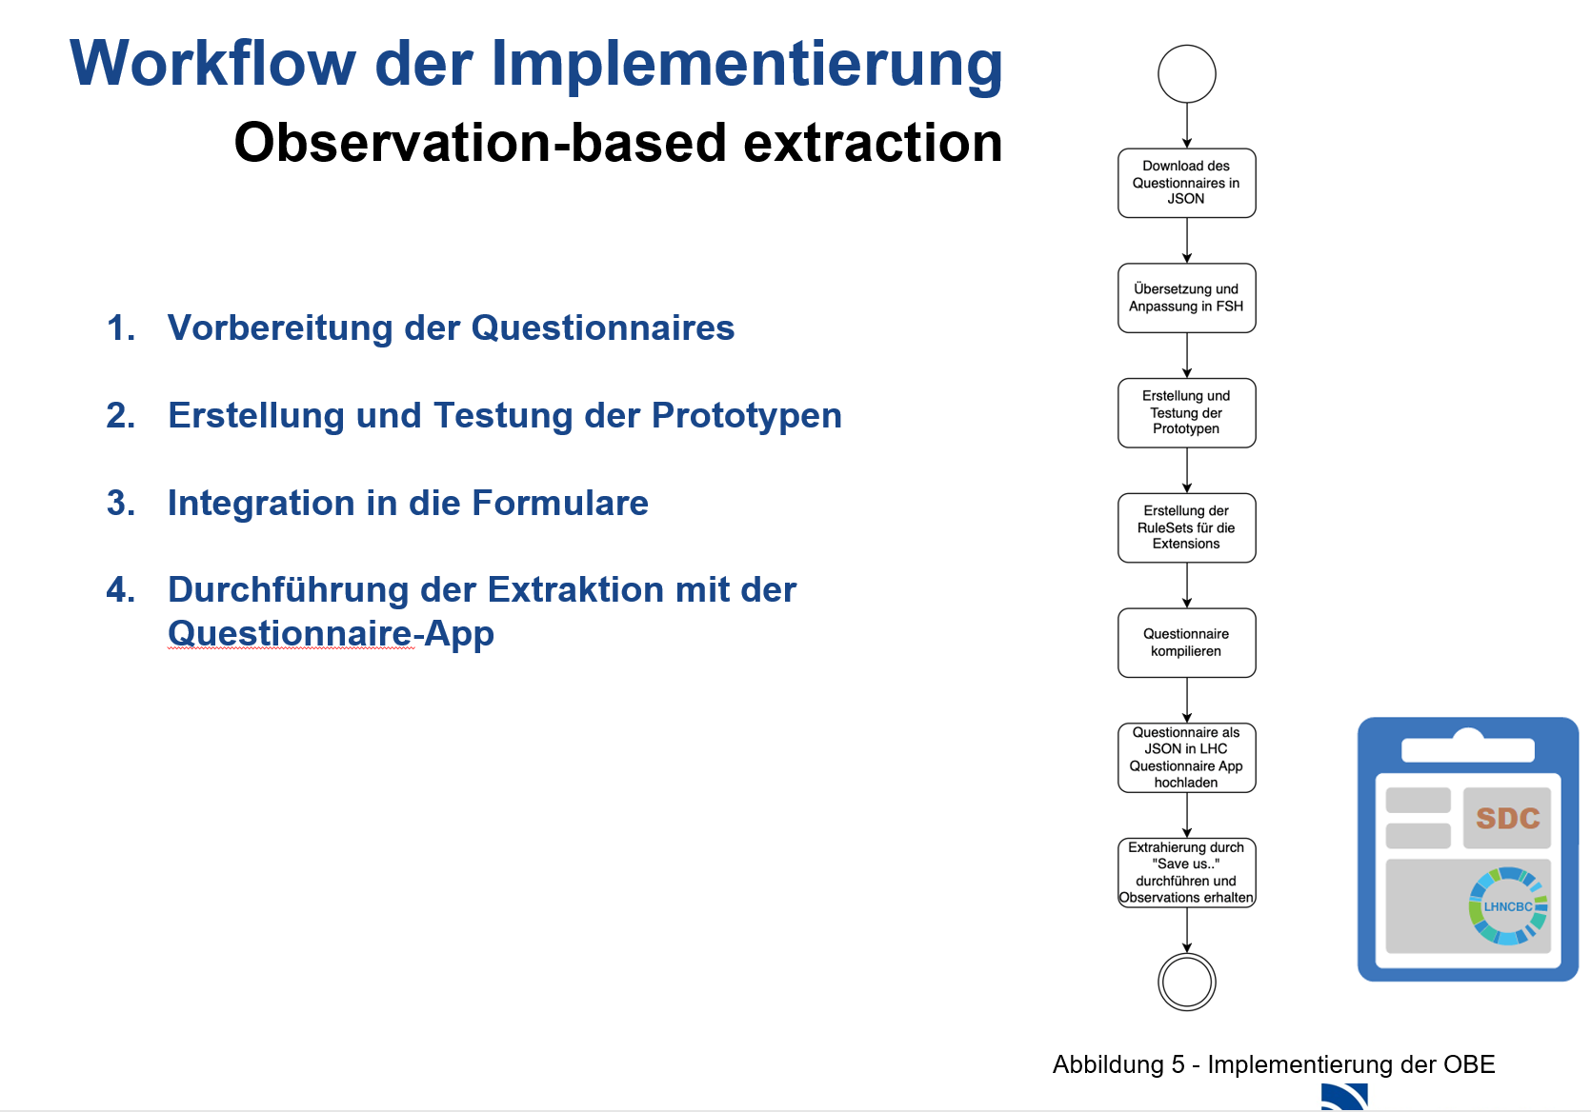

Slide 9


Aufgabe 1: Limitationen der Observation-based extraction
wird zu valueQuantity.value
Datum wird in OBE zu eigener Observation-Ressource
Keine anderen Ressourcen (z.B. Specimen)
Keine Belegung von mehreren Elementen der gleichen Ressource
Letzter PSA-Wert
Angabe in ng/ml
Präzision: Drei Stellen nach dem Komma
Datum der letzten PSA-Bestimmung
Art der Probenentnahme
Stanzbiopsie, Transurethale Resektion (TUR-B), Radikale Prostatektomie
- ProbenID der übersandten Bioprobe(n)
String

Slide 10
Definition-based extraction als Extraktions-Methode mit größerere Usability
präzise Definition des Zielelements mit FHIRPath
http://hl7.org/fhir/StructureDefinition/Observation#Observation.effectiveDateTime
Dynamische Elemente können über den Fragebogen eingegeben werden
Statische Elemente benötigen ebenfalls eine Frage, die statisch vorausgefüllt (z.B. DiagnosticReport.status ) oder prepopulated wird (z.B. Specimen.identifier)

Slide 11
Beispielhaftes Sequenzdiagramm "Pathologische Befundung"
KIS
LIS
Anlegen Fall, Identifikation des pathologischen Protokolls, Selektion Rückfragen
Auftrag: Pathologische Befundung einer Biopsie
FHIR Bundle (ServiceRequest, Patient, Specimen, Condition etc. )
Rückfragen, z.B. klinische Vorbefunde
FHIR Bundle (Questionnaire)
Angabe klinische Vorbefunde
FHIR Bundle (QuestionnaireResponse, Observations)
Pathologische fragebogenbasierte Befundung, Extraktion der Einzelbefunde als Observations
Übermittlung des Befundberichts
FHIR Bundle (DiagnosticReport, Observations, Condition etc. )

Slide 12
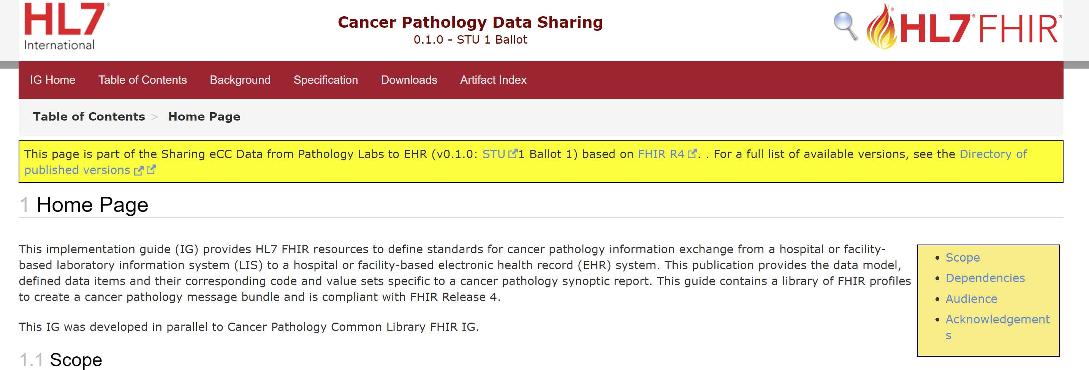
Vorarbeiten – US Cancer Reporting IG
https://www.hl7.org/fhir/us/cancer-reporting/ (US-basiertes Beispiel)
Automatische Weiterleitung von (onkologischen) Befunden an Public Health Regisitries

Slide 13
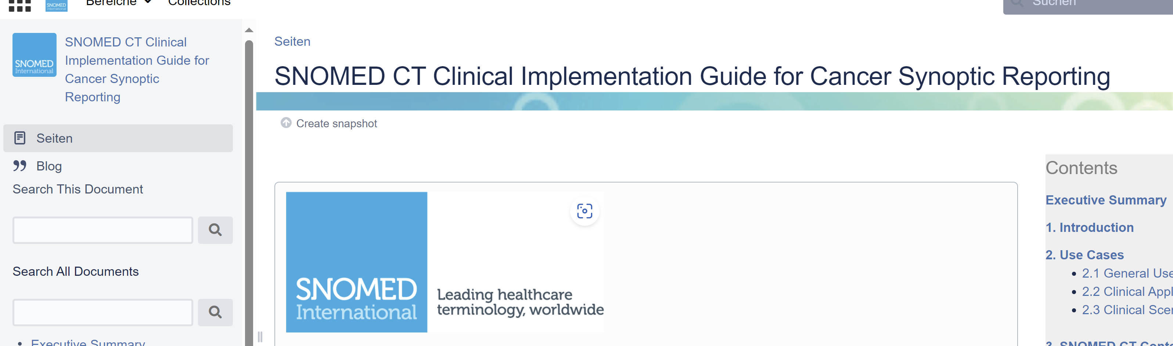
SNOMED CT IG for Cancer Synoptic Reporting
https://confluence.ihtsdotools.org/display/CSRPG/Cancer+Synoptic+Reporting+Clinical+Project+Group SNOMED-CT Synoptic Reporting Group
Beispieldateien: https://confluence.ihtsdotools.org/display/DOCCANSIG/5.2.3+Examples

Slide 14
Synoptic Cancer Reporting
Synoptisch = Frage – Antwort- Pathologiebefundung durch fragebogengestützte Erfassung
Vorteile:
Semantische Annotation direkt bei Befundung
Datenqualität durch Vollständigkeit und Konsistenz (ValueSets)
Strukturierte Daten als Ergebnis
International: Ausarbeitung von Bereitstellung von strukturierten Pathologiefragebögen durch ICCR

Slide 15

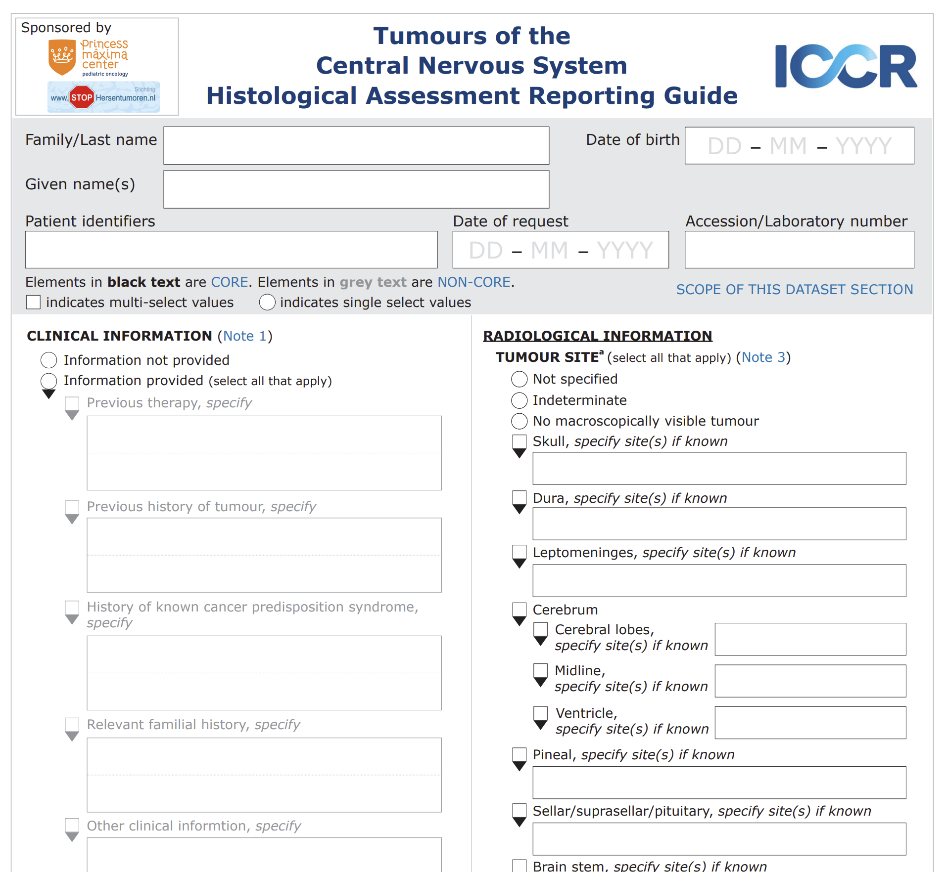
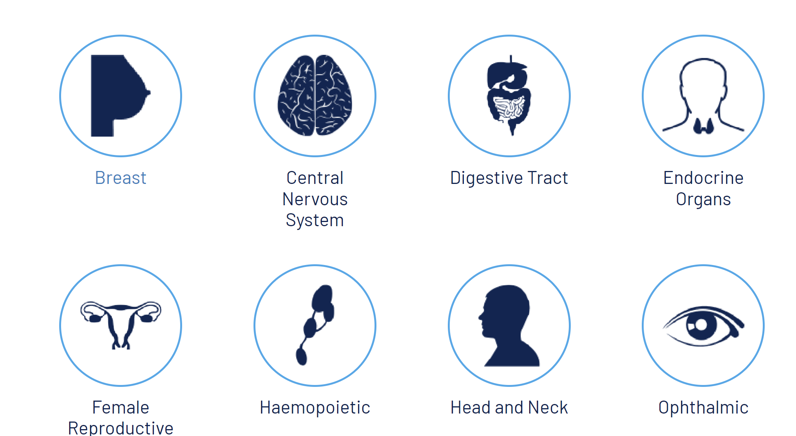
International Collaboration on Cancer Reporting (ICCR)
Internationale Kooperation zwischen US- und UK-Pathologen
Stellt strukturierte kuratierte Formulare zur Verfügung
Wird mit SNOMED-CT kooperieren, um semantische Annotation zu gewährleisten
BV Pathologie plant deutsche Adaption (Übersetzung / Leitlinien etc)
Bereitstellung der Formulare als FHIR-Questionnaires wahrscheinlich

Slide 16
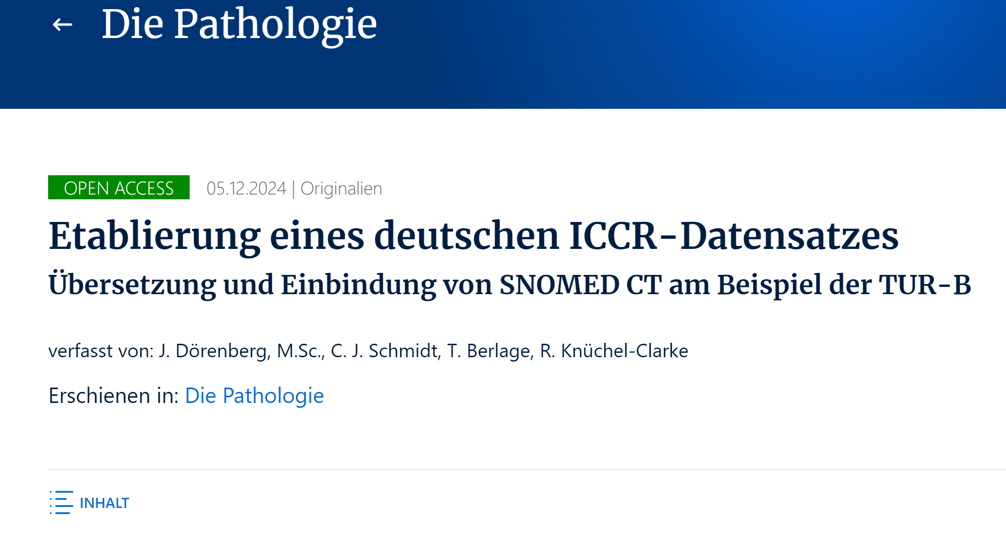


Publikation und Initiativen
Einzelpublikationen
Zentrale Bereitstellung
Bundesverband der Pathologen plant Bereitstellung von annotierten leitlinienorientierten Fragebögen über Tochterunternehmen QuiP
-> Einbindung durch Hersteller möglich und gewünscht

Slide 17
Aufgabe 2 : Extraction Behaviour in pathologische Fragebögen einfügen (15 min)
https://github.com/ThimoHoelter/SDC-Workshop
Übung observation-based extraction
https://github.com/ThimoHoelter/SDC-Workshop/blob/master/fsh-generated/resources/Questionnaire-WorkshopOBE.json
Einmal nehmen und durchlaufen lassen
Übung Definition based extraction
https://github.com/ThimoHoelter/SDC-Workshop/blob/master/fsh-generated/resources/Questionnaire-WorkshopDBE.json
Einmal nehmen und durchlaufen lassen

Slide 18

Weitere Extraktionsarten
Structure-Map based extraction
QuestionnaireResponse -> StructureMap
StructureMap ressources or FHIR Mapping Language (FML)
Not implemented by HAPI!
Example implementation:
https://www.matchbox.health/
Template-based extraction
"contains"-Element enthält vorbefüllte FHIR-Ressourcen
Experimentel, Noch nicht offizieller Teil der FHIR-SDC-Spezifikation

Slide 19

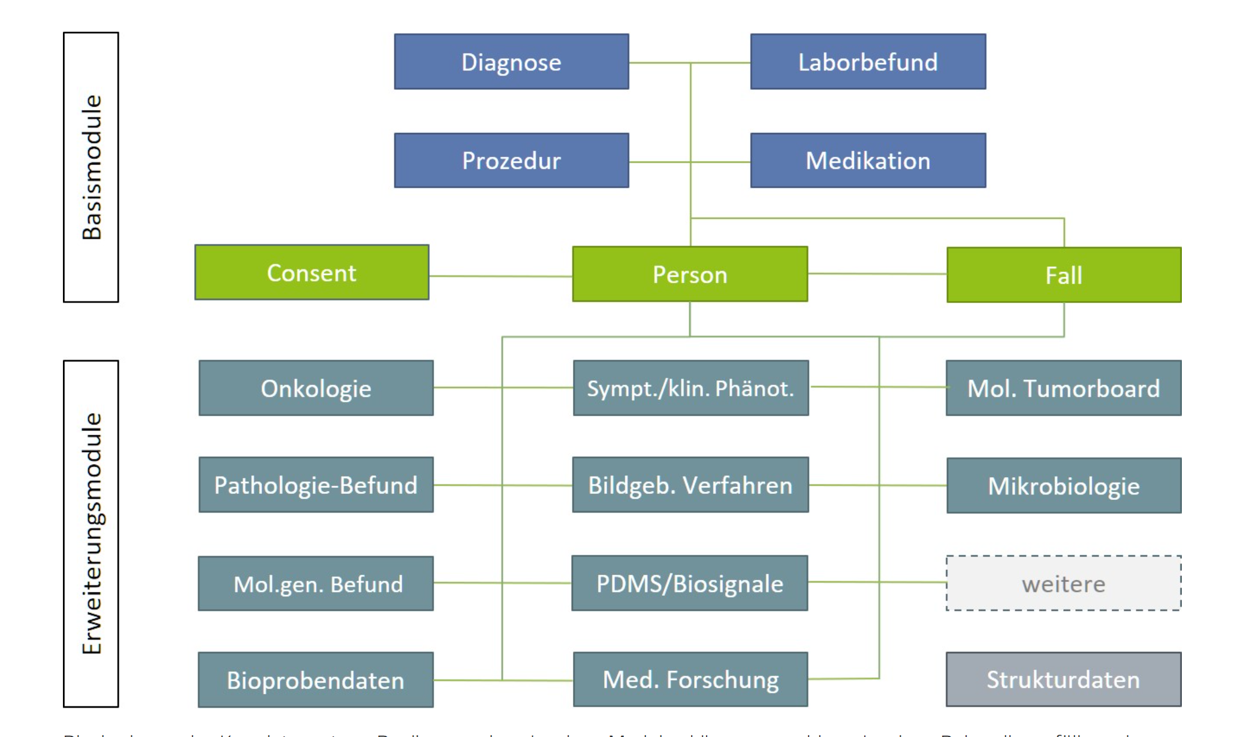


Technsiche Repräsentaion von Pathologieberichten
IHE ASPR
MII Pathologiebefund
ISiK Basis (Subsysteme)
FHIR
https://simplifier.net/isik-basis-v4/isikberichtsubsysteme
https://wiki.ihe.net/index.php/Pathology_and_Laboratory_Medicine_(PaLM)

Slide 20
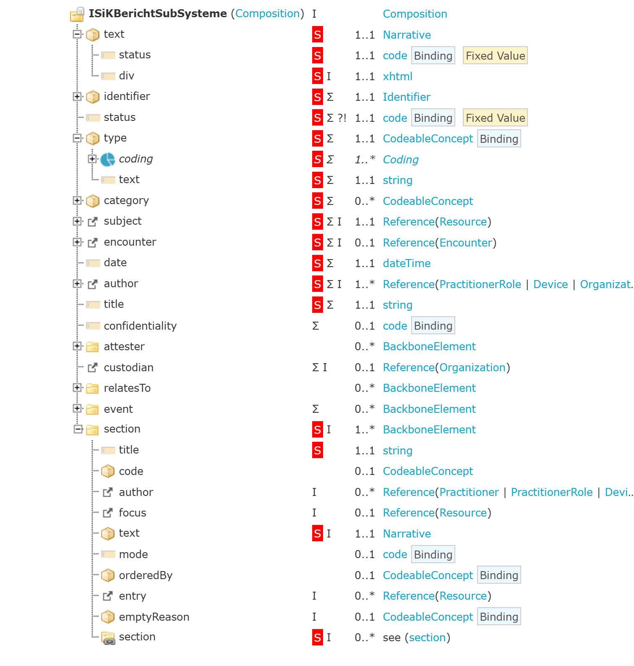
ISiK Bericht Subsysteme
Bericht als XML-Text
Strukturierte Metadaten
Erhalt der Dokumentenstruktur
Vollständigkeit
Abgeschlossenheit
Unveränderbarkeit
Hierarchische Berichtstruktur

Slide 21
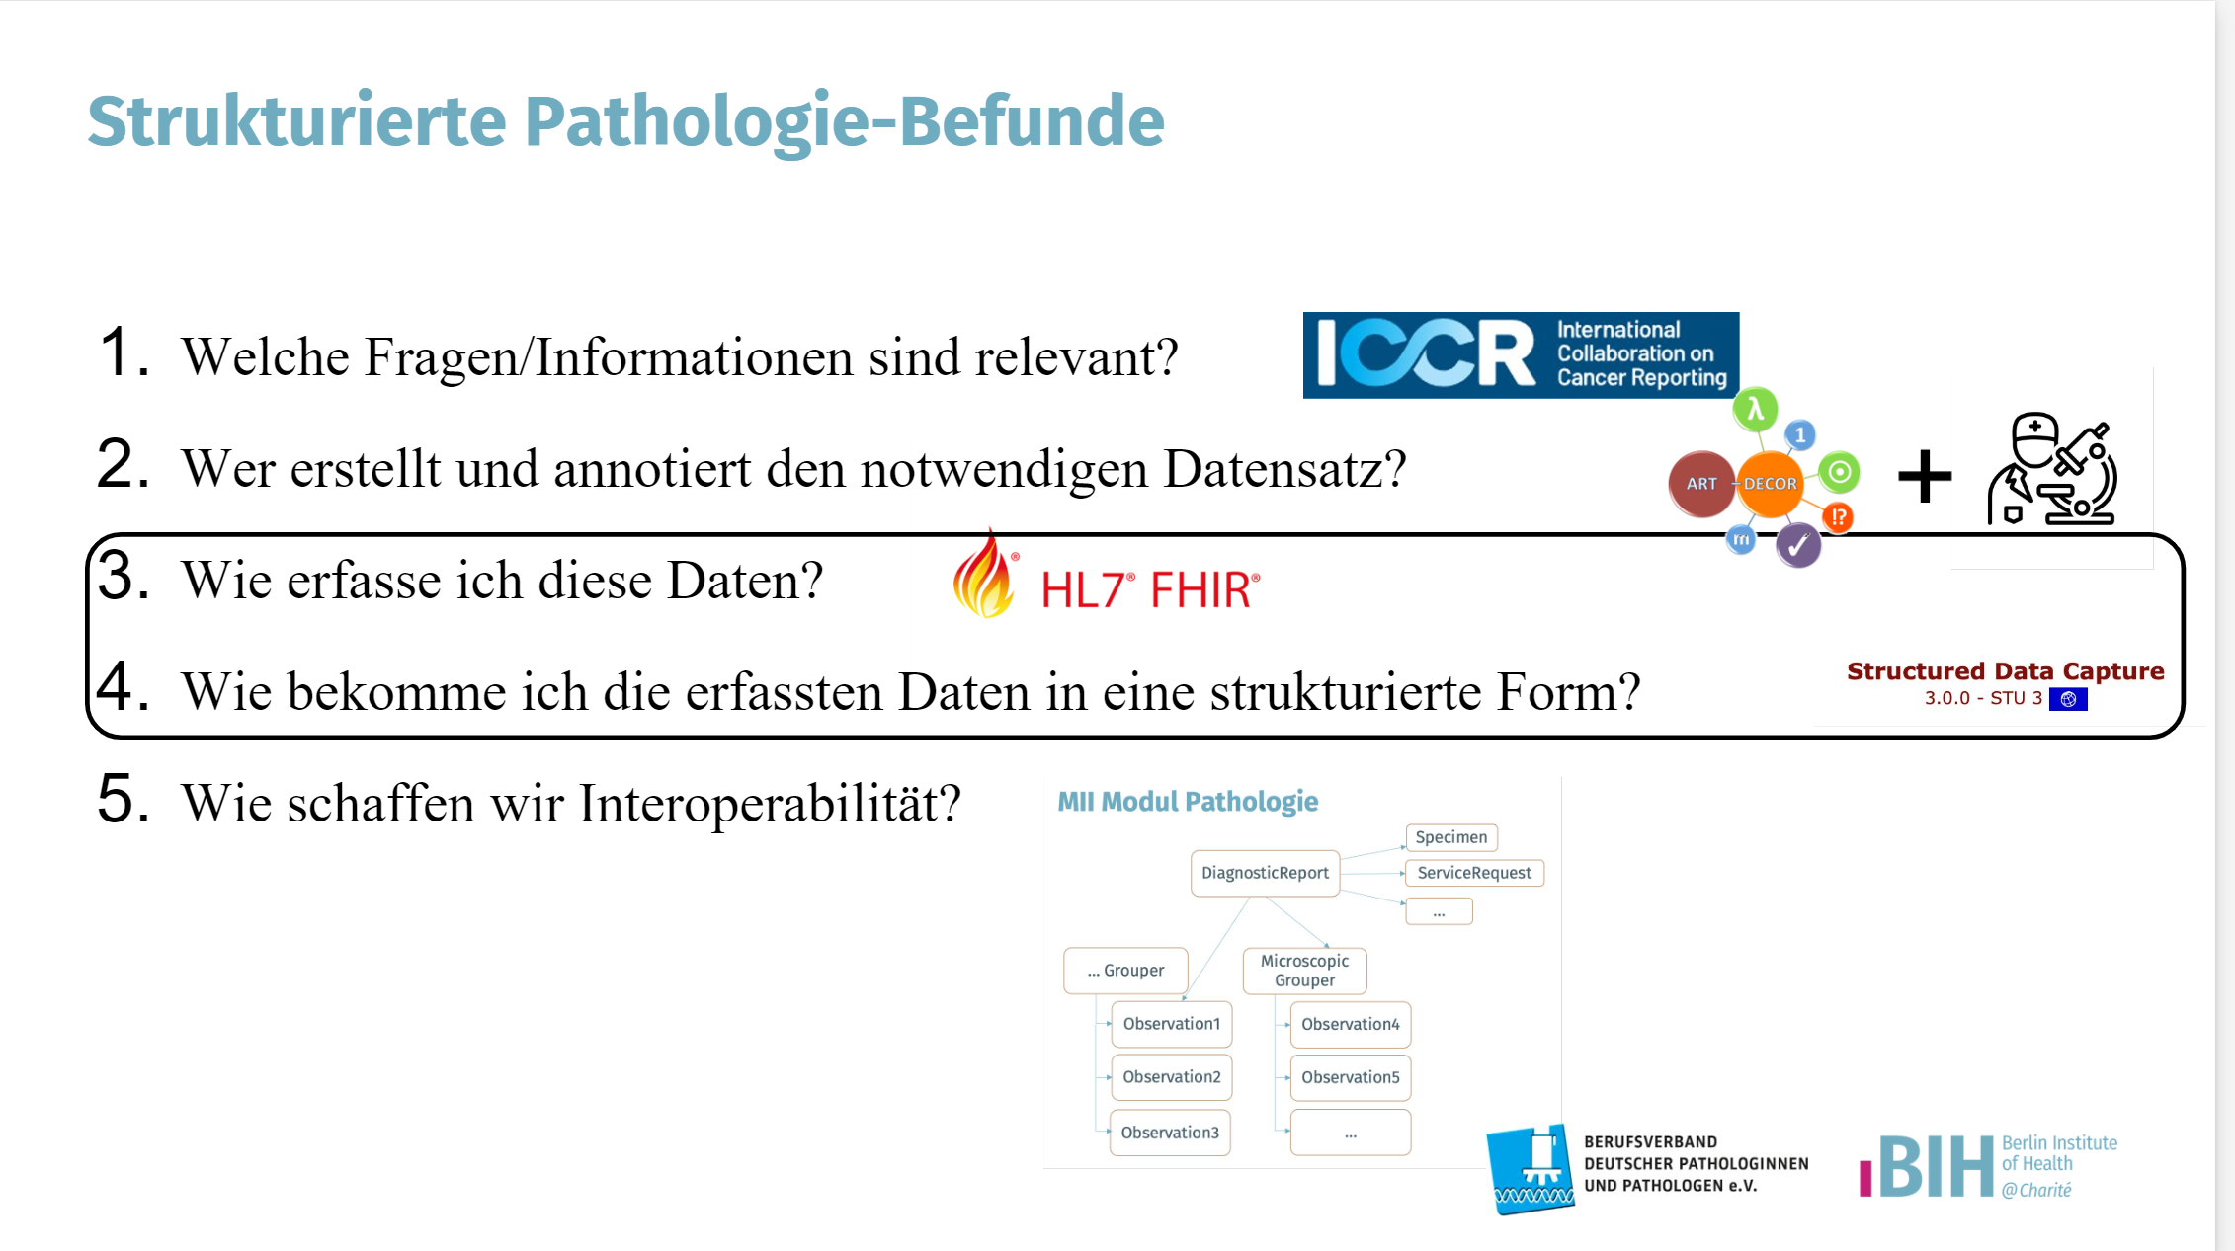
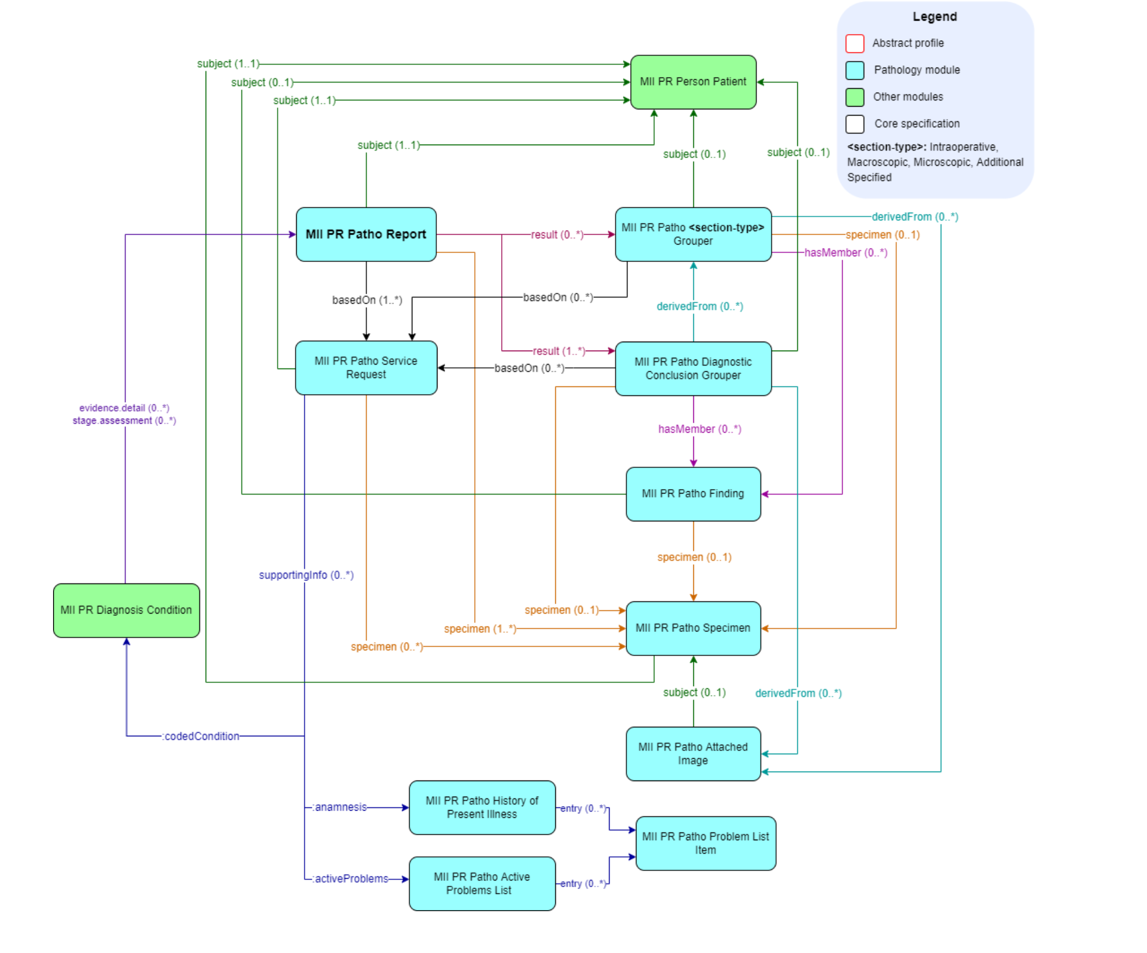
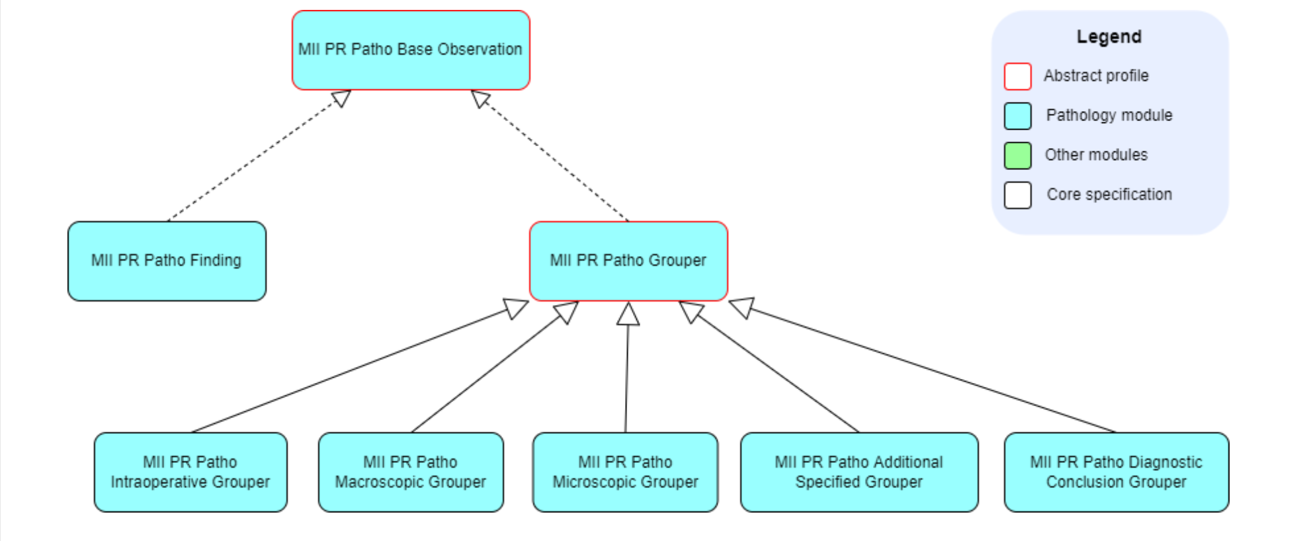
MII Pathologiebericht gibt Pathologieberichten eine Grundstruktur

Slide 22
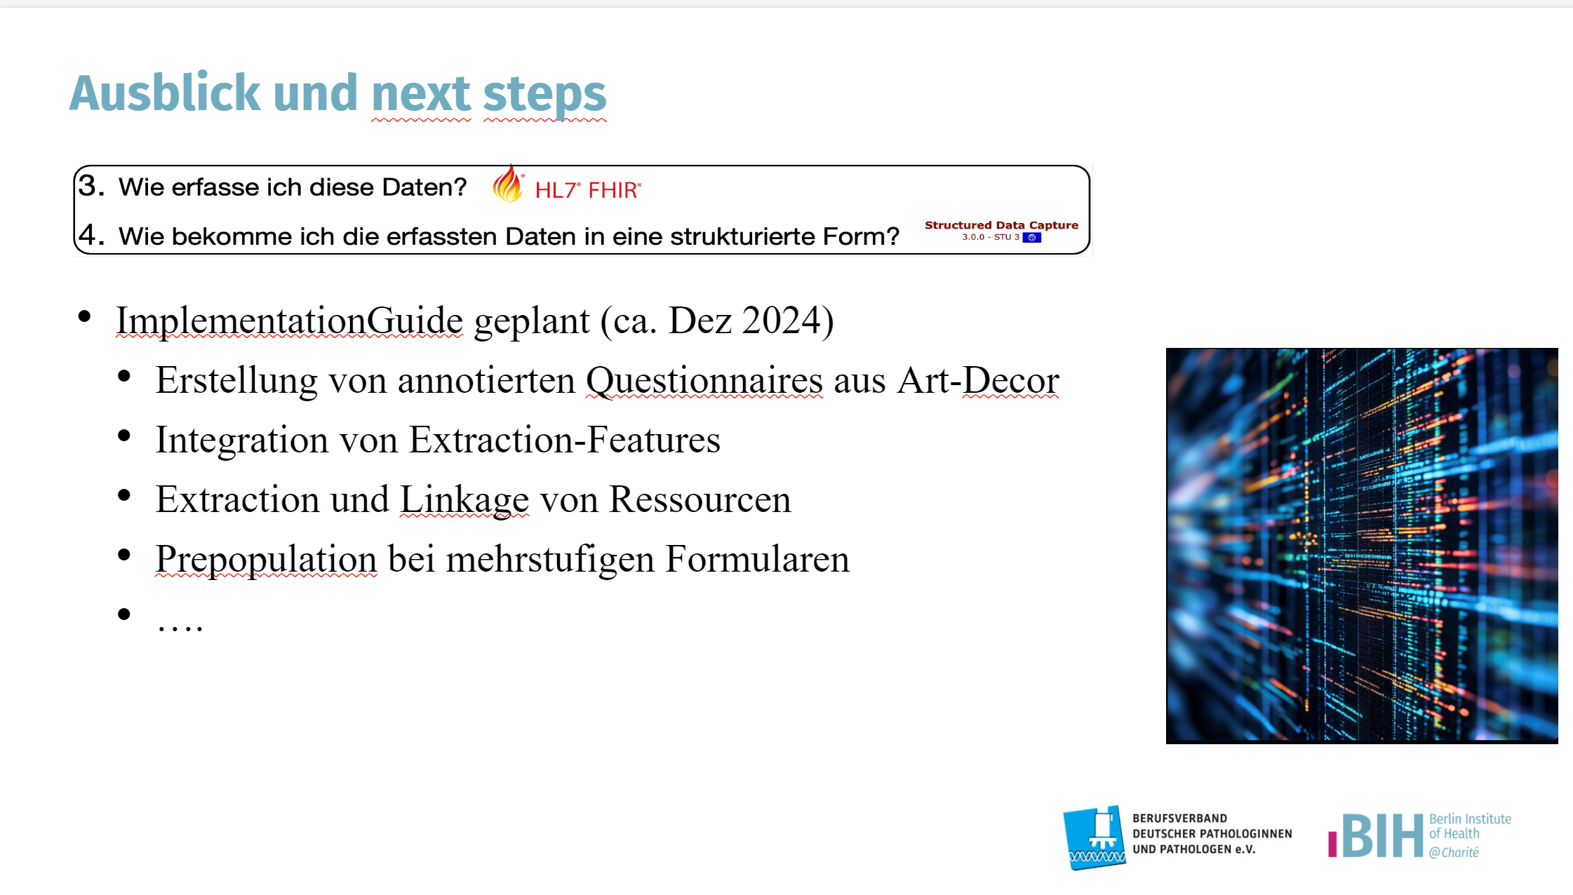

Slide 23
Thank you
www.bihealth.org

